Slide 1
中学校 保健体育（体育分野）
〔第３学年〕
球技（ベースボール型）
「ソフトボール」
【体力編】
学習時間の目安：約30分

Slide 2
体力
ソフトボールに関連して高まる体力要素を理解し、体力を高め、技能向上につなげよう！

Slide 3
１ ソフトボールで高まる体力は何がある？
例えば…
筋力（走る・投げる・打つ・止まる）
敏捷性（走る・捕る）
巧緻性（投げる・打つ・捕る）
他にはあるかな！？

Slide 4
２ 上手くなるために必要な体力は？
①＜ 筋 力 ＞
筋力があると遠くにボールを投げることができたり、
力強くバットを振ることができる！
②＜ 敏 捷 性 ＞
守備で素早く打球に反応し、捕って投げてアウト！
③＜ 巧 緻 性 ＞
動くボールを捕る、打つ、道具を自在に使いこなす！

Slide 5
３ 家でできる体力向上の運動(1)
＜ 縄 跳 び ＞
①二重跳び30回×10セット→筋力・敏捷性
②交差跳び30回×10セット→巧緻性・柔軟性
③自分でアレンジメニュー
縄跳びは、筋力・敏捷性・巧緻性に加え、投げる動作に必要な肩甲骨周辺の筋力や柔軟性を高めてくれます。

Slide 6
３ 家でできる体力向上の運動(2）
①空気イス
②スクワット
③フロントランジ
④サイドランジ
下半身強化は、バットスイングのスピードを上げたり、力強いボールを投げたりするための基本のトレーニングです。
下半身の筋力強化！！

Slide 7
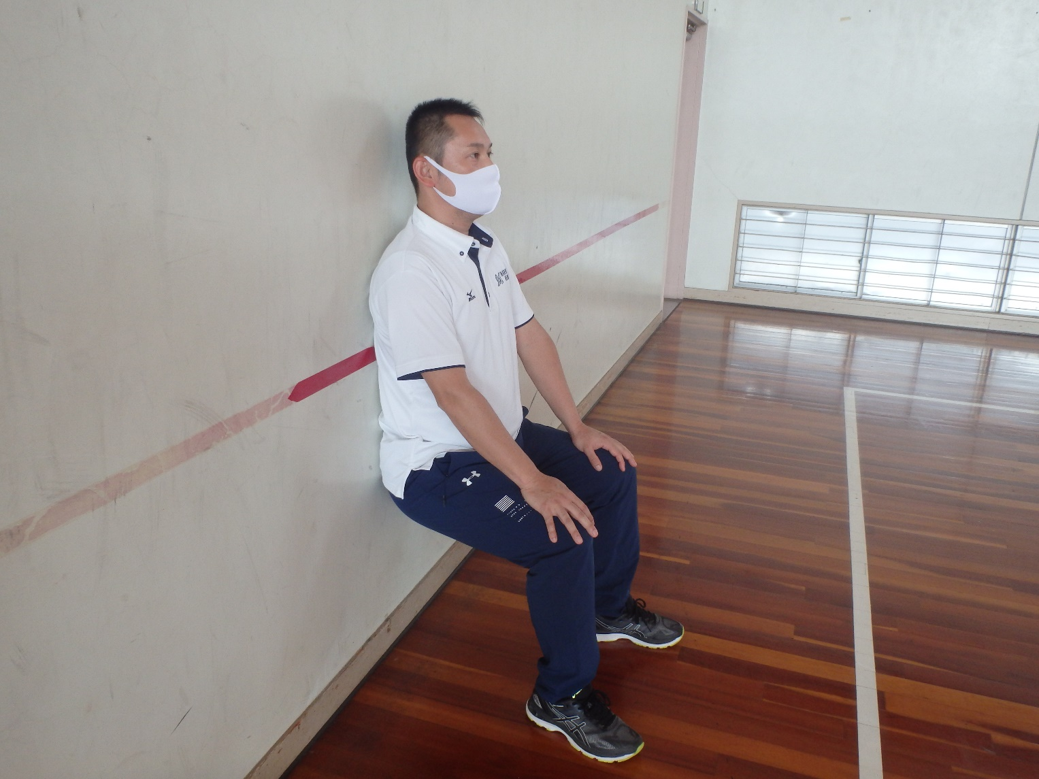
①空気イス

Slide 8
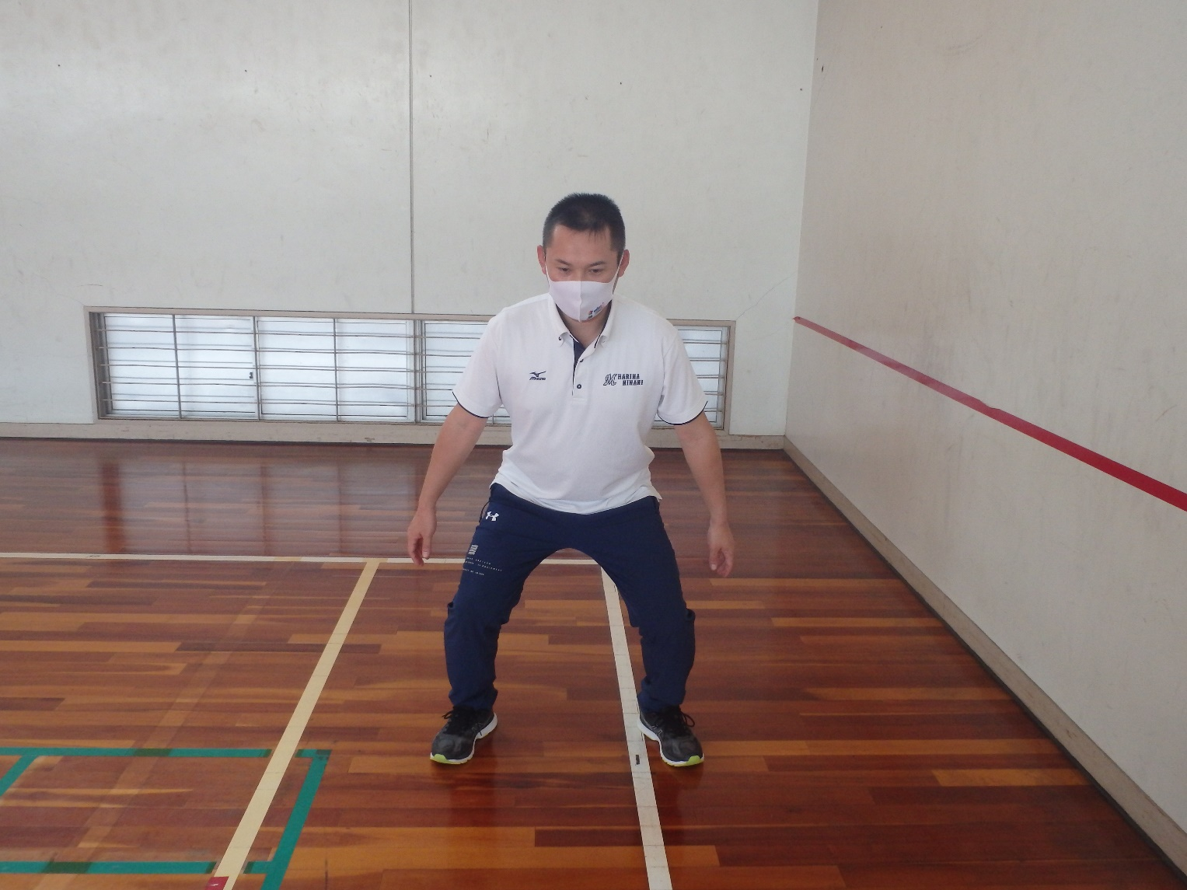
②スクワット

Slide 9
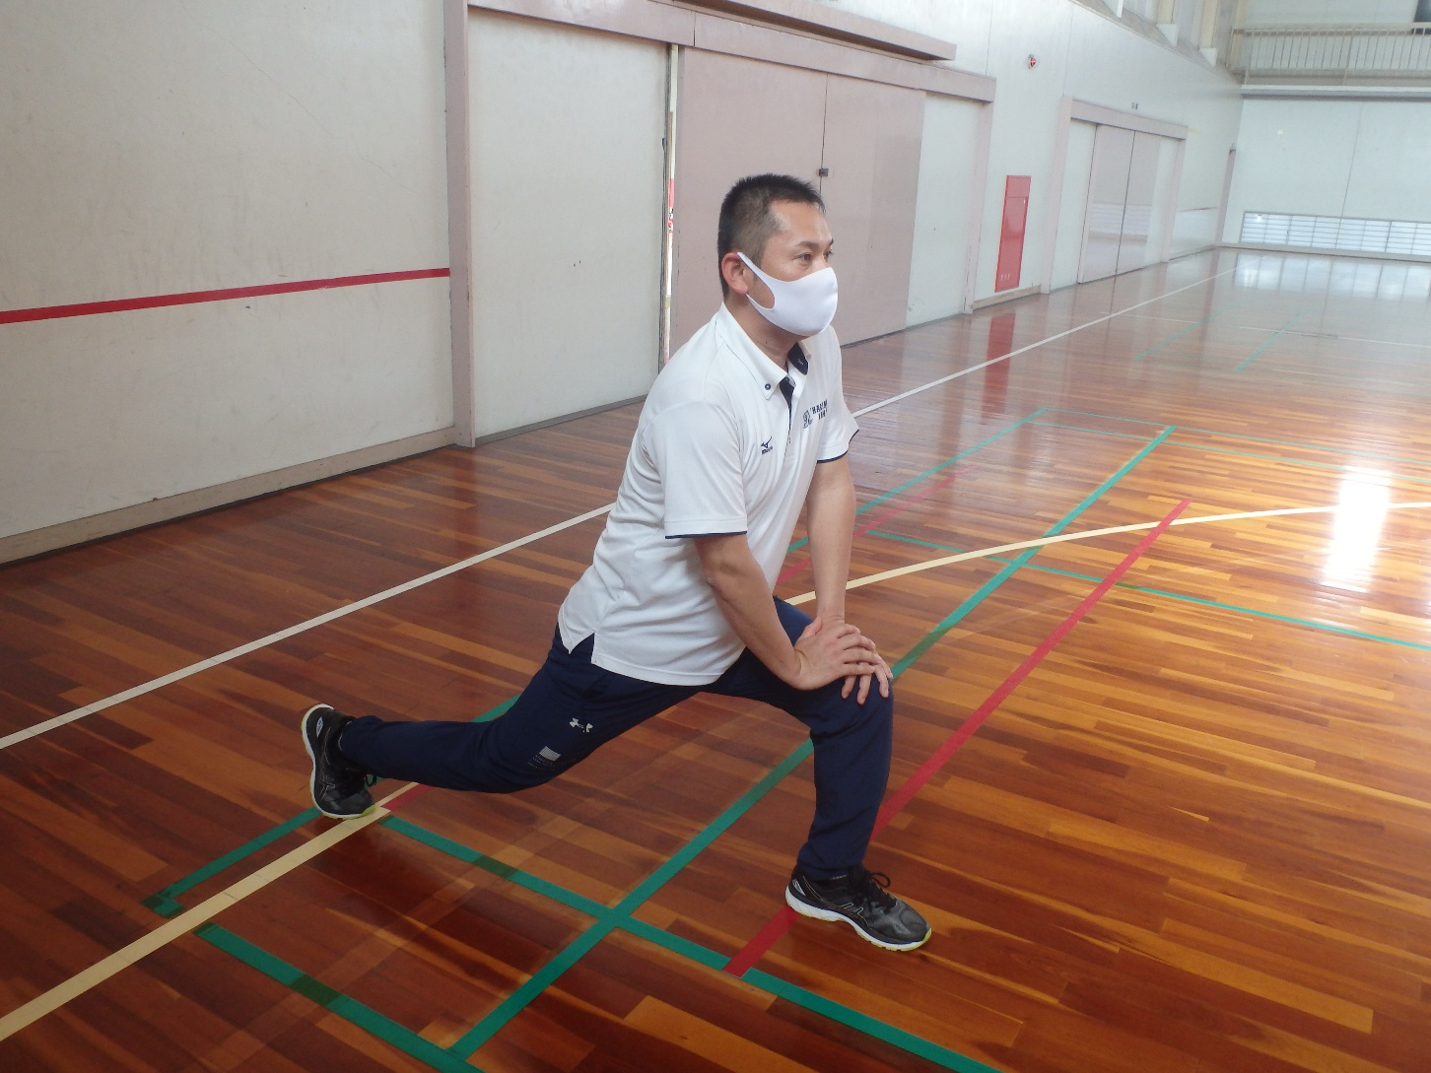
③フロントランジ

Slide 10
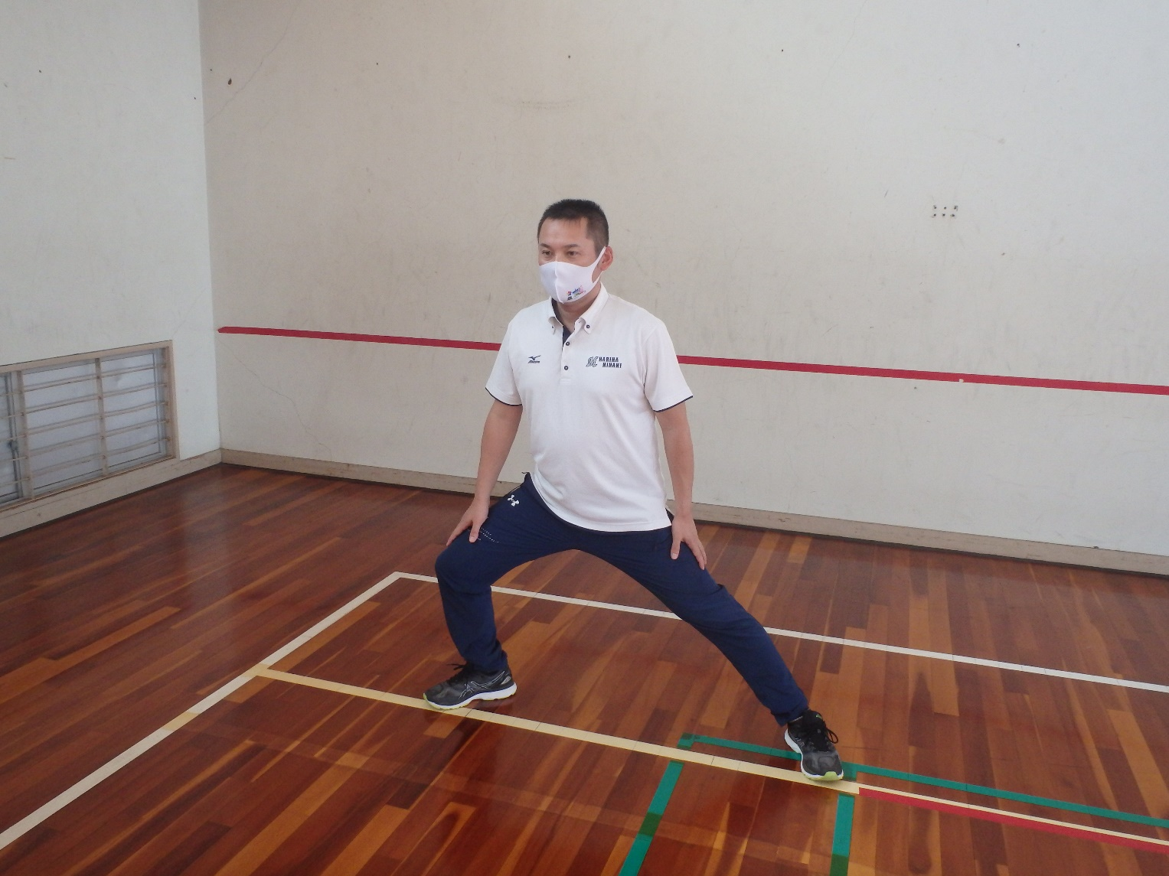
④サイドランジ

Slide 11
３ 家でできる体力向上の運動(2）
☆自分で膝の角度や足の幅、時間や回数をアレンジ
してみよう。
☆テレビを観ながら、マンガを読みながら、ゲーム
をしながら、“勉強”しながら・・・
☆道具いらず、場所いらずの楽しみ「ながら」運動
の代表格！！
＜下半身の筋力強化＞

Slide 12
３ 家でできる体力向上の運動(3)
＜ストレッチ＞
階段の段差や机・イス等を利用して、股関節周辺・大腿部を中心にじっくりと伸ばす。
☆タオル等を利用して、肩甲骨周辺を伸ばす
ストレッチもやってみよう！
☆少しのスペースで、これも「ながら」運動。

Slide 13
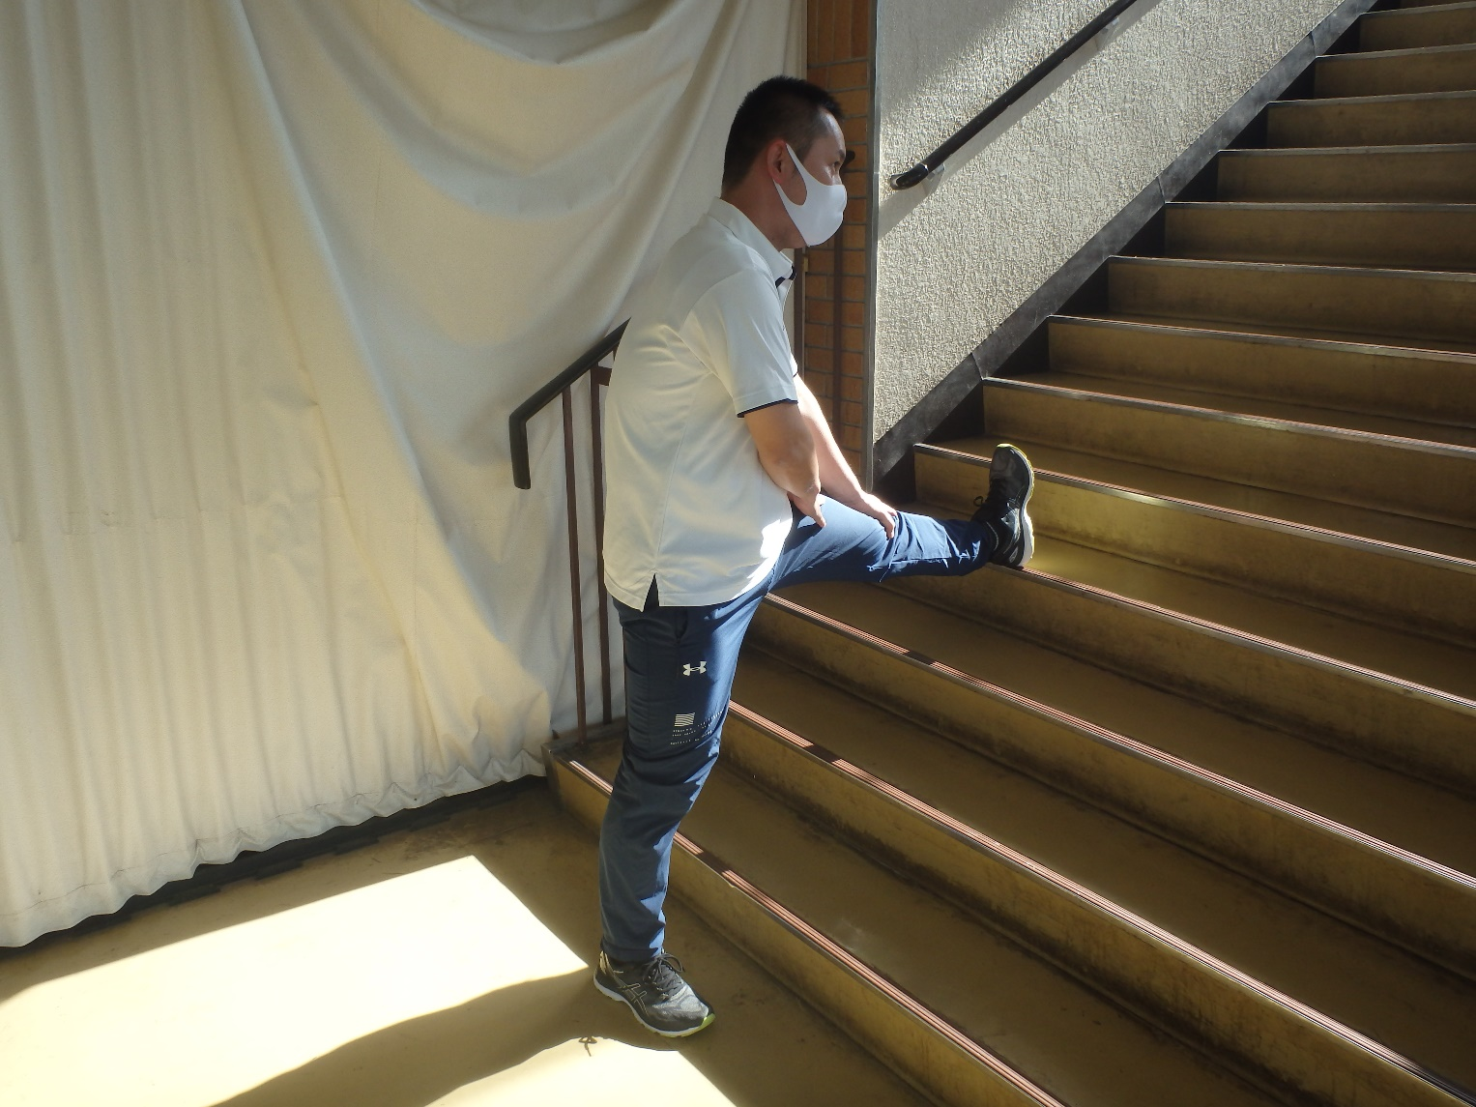
階段を使用してストレッチ①

Slide 14
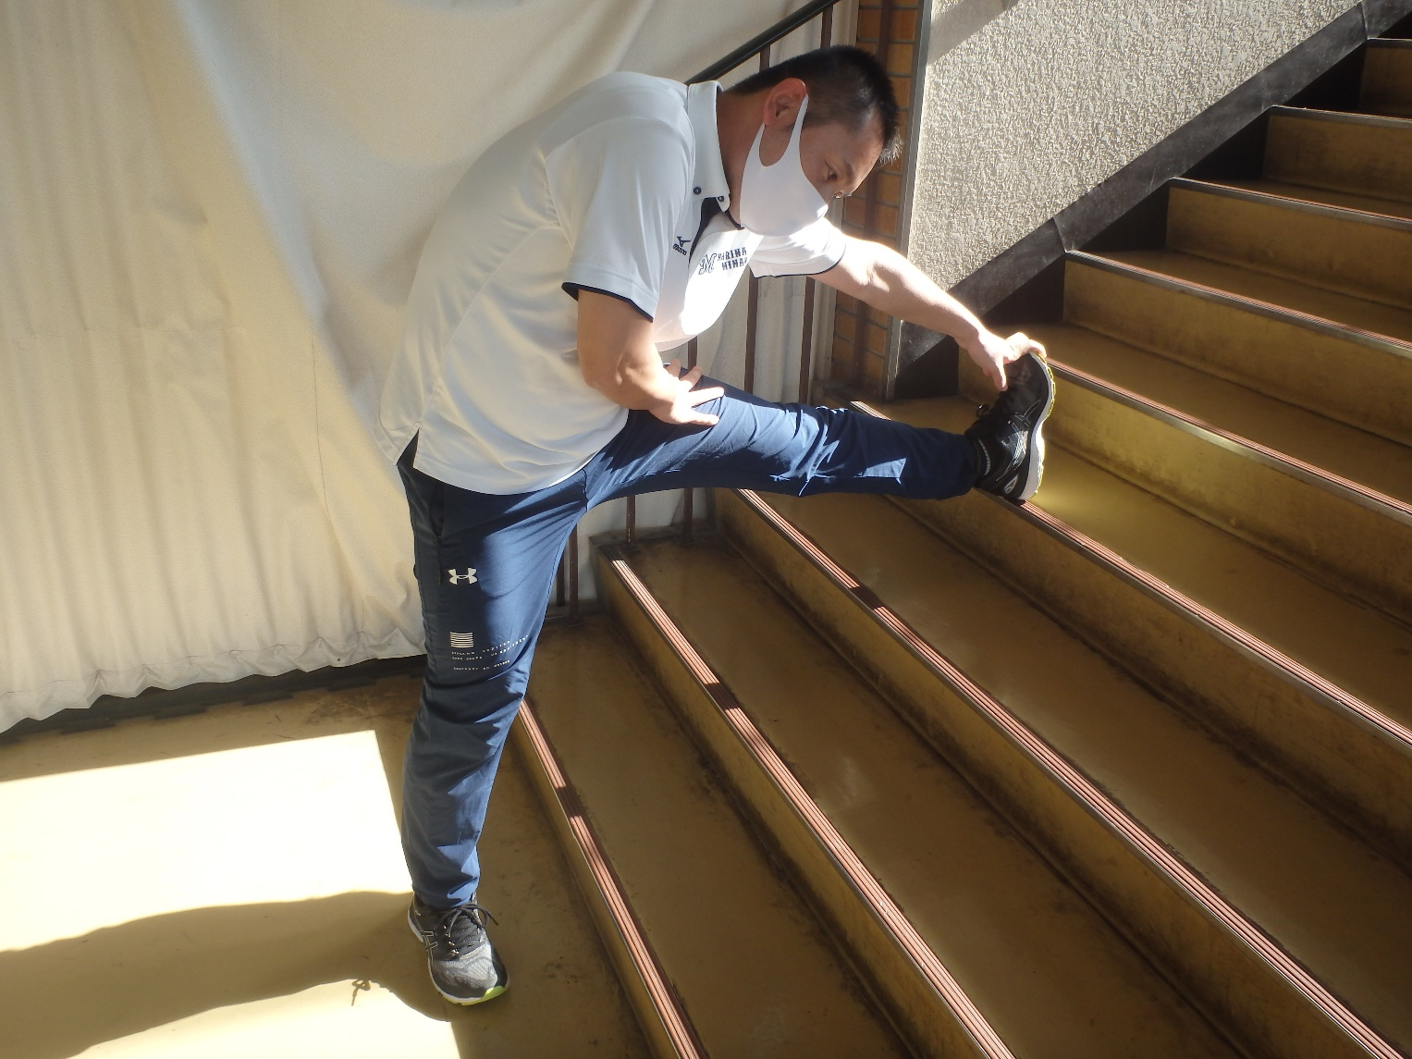
階段を使用してストレッチ②

Slide 15
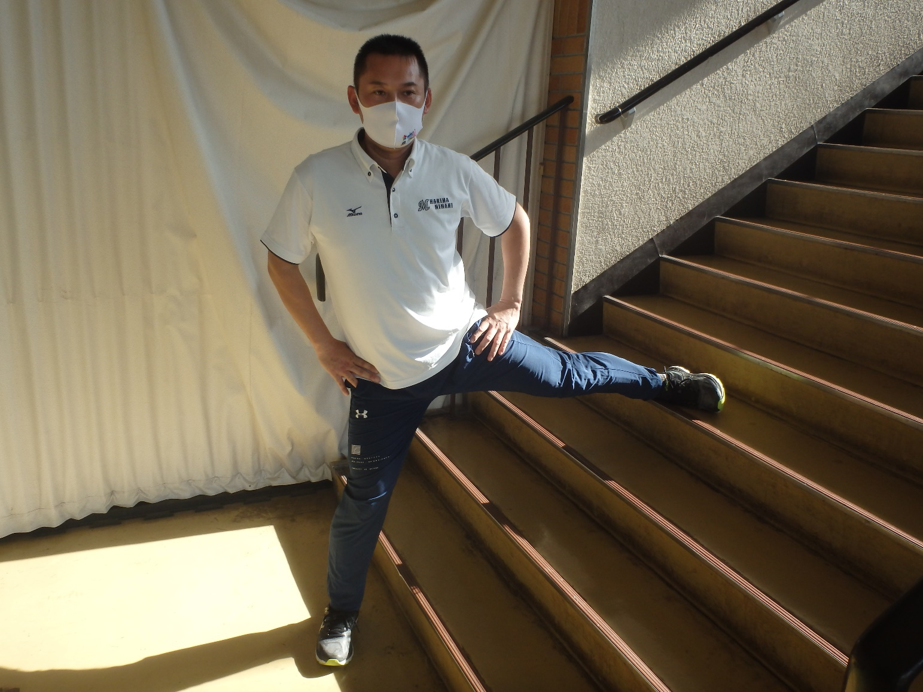
階段を使用してストレッチ③

Slide 16
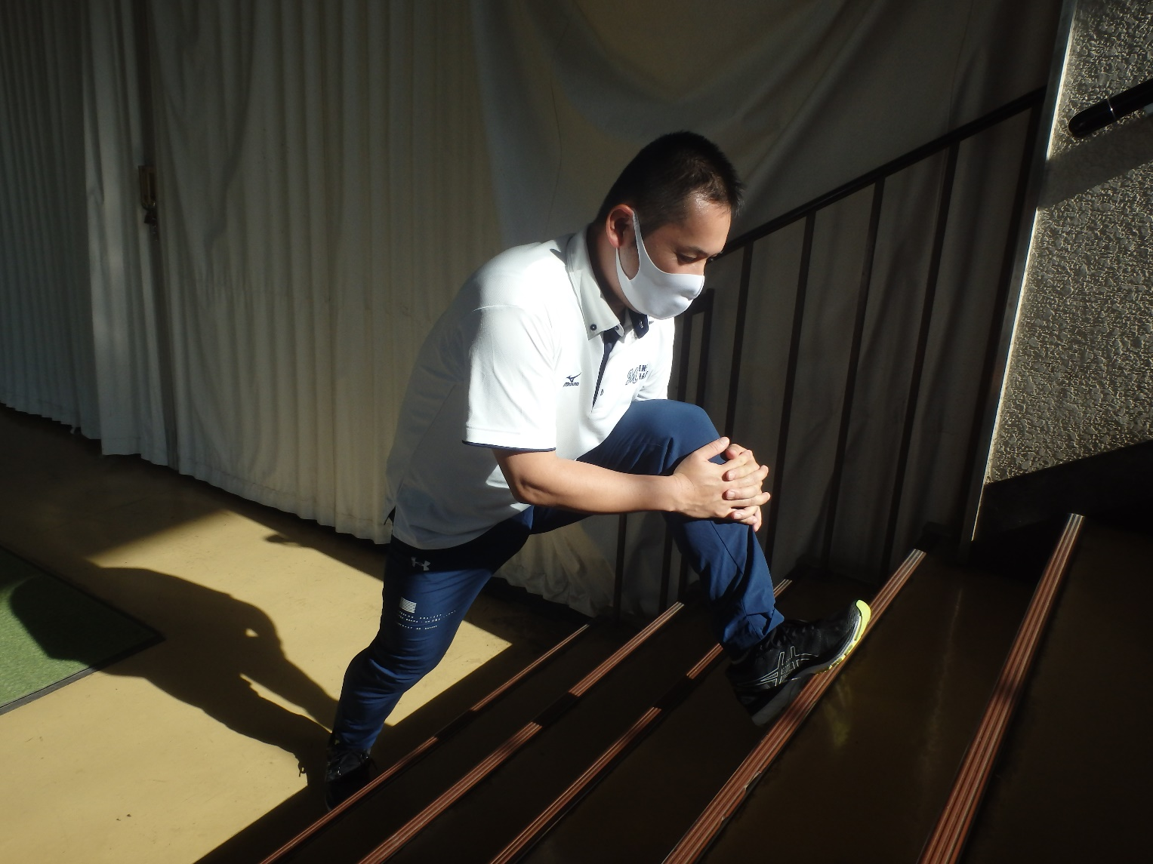
階段を使用してストレッチ④

Slide 17
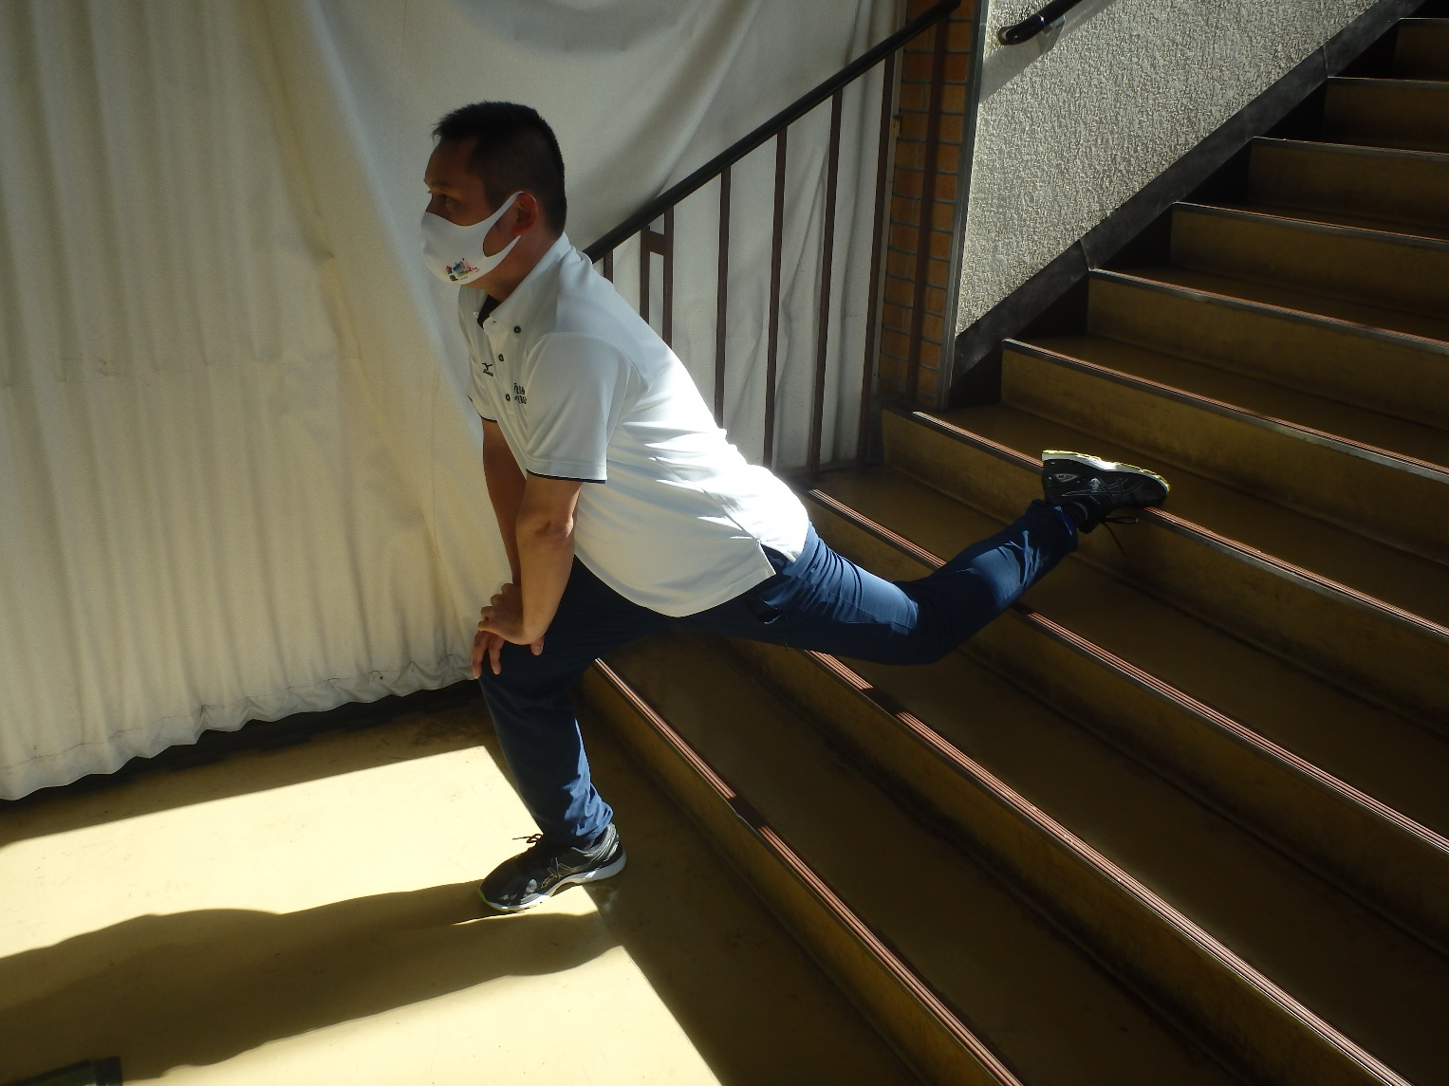
階段を使用してストレッチ⑤

Slide 18
４ 記録表
 | 縄跳び | 下半身 の運動 | ストレッチ | メニュー④ | メニュー⑤
例 | ①×３セット ②×５セット | スクワット →30×３ 空気イス →60秒×３ | 肩甲骨周辺 股関節周辺 | 腹筋20×３ | 階段昇降 10段往復×10
10/２(金)
10/３(土)
10/４(日)
10/５(月)

Slide 19
『 ま と め 』
〇自分のペースに合わせて練習
に取り組もう。
〇実施したことをワークシートや
記録表を自分で作成して記録
しよう。
✍
学習カード「体力を高める取組」
✍
自分で作成した記録表等
（体力編）～おわり～

